Slide 1
Уровень представления
JSP, EL-expressions, JSTL

Slide 2
Что такое JSP
JavaServer Pages (JSP) позволяют вам отделить динамическую часть ваших страниц от статического HTML.
Вы, как обычно, пишете обычный код в HTML, используя для этого любую программу для создания Web страниц.
Пример секции JSP страницы, результатом которой будет что-то вроде "Спасибо за покупку Core Web Programming" по запросу с URL: http://host/OrderConfirmation.jsp?title=Core+Web+Programming:
  Спасибо за покупку <i>
  <%= request.getParameter("title") %></i>
Страница <number>

Slide 3
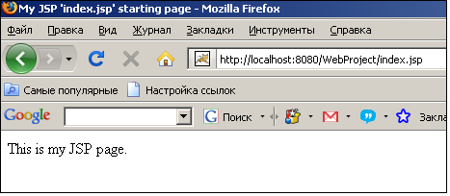
Как получить содержимое JSP
Нужно просто отправить серверу запрос на получение ресурса с именем JSP страницы
Пример:
Пользователь отправляет запрос на получение содержимого JSP страницы:
Страница <number>

Slide 4
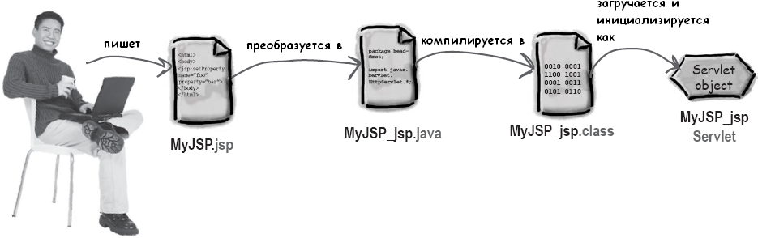
JSP = Servlet
Контейнер транслирует JSP в исходный текст класса сервлета (.java)
Контейнер компилирует созданный код в класс сервлета.
Контейнер загружает созданный класс и направляет запрос для обработки созданному сервлету
Страница <number>

Slide 5
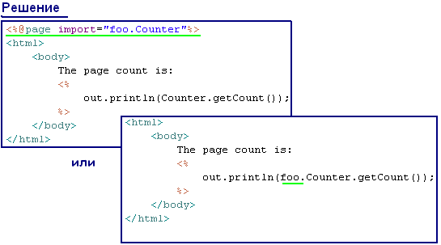
Пример JSP
Страница <number>

Slide 6
Текст шаблона: Статический HTML
Как правило большую часть вашей JSP страницы составляет статический HTML, называемый текстом шаблона.
Чтобы отобразить последовательность символов "<%", для этого в тексте шаблона надо использовать сочетание символов "<\%
Страница <number>

Slide 7
Элементы скриптов JSP: Выражения
Выражения JSP применяются для того чтобы вставить значения Java непосредственно в вывод. Для этого используется следующая форма:
<%= Выражение на Java %>
Выражения Java вычисляются, конвертируются в строку и вставляются в страницу. Эти вычисления происходит во время выполнения (то есть при при запросе страницы), а потому существует полный доступ к информации о самом запросе
Пример:
Текущее время: <%= new java.util.Date() %>
Имя вашего хоста: <%= request.getRemoteHost() %>
Страница <number>

Slide 8
Элементы скриптов JSP: код java
Если вы хотите сделать что-то большее чем вставка простых выражений, скриплеты JSP дадут вам возможность вставить любой код в метод сервлета, который будет создан при обработке данной страницы.
Скриплеты имеют следующий вид:
<% Код на Java %>
Пример:
<% String queryData = request.getQueryString();
out.println("Дополнительные данные запроса: " + queryData); %>
или
<% if (Math.random() < 0.5) { %>
<B>Удачного</B> Вам дня! <% }
else { %>
<B>Не удачного</B> Вам дня!
<% } %>
Страница <number>

Slide 9
Элементы скриптов JSP: Объявления
Объявления JSP позволят вам задать методы или поля, для вставки в тело класса сервлета (вне метода service, обрабатывающего запрос). Они имеют следующую форму:
<%! Код на Java %>
Пример:
<%! private int accessCount = 0; %>
Количество обращений к странице с момента загрузки сервера: <%= ++accessCount %>
Страница <number>

Slide 10
Директивы JSP
Директивы JSP воздействуют на всю структуру класса сервлета. Обычно они имеют следующую форму:
<%@ директива атрибут="значение" %>
Вы также можете объединить установку нескольких атрибутов для одной директивы:
<%@ директива атрибут1="значение1" атрибут2="значение2" ... атрибутN="значениеN" %>
Страница <number>

Slide 11
Директивы JSP: page
import="пакет.class1[,...,пакет.classN]".
Позволяет вам задать пакеты, которые должны быть импортированы. Например:
<%@ page import="java.util.*" %>
Атрибут import - единственный атрибут, допускающий многократное применение.
contentType="MIME-Тип; [charset=Кодировка-Символов]"
Задает тип MIME для вывода. По умолчанию используется text/html. К примеру, директива
<%@ page contentType="text/plain" %>
приводит к тому же результату, что и использование скриплета <% response.setContentType("text/plain"); %>
errorPage="url".
Задает JSP страницу, которая вызывается в случае возникновения каких-либо событий Throwables, которые не обрабатываются на данной странице.
Страница <number>

Slide 12
Директивы JSP: include
Эта директива позволяет вам включать файлы в процессе трансляции JSP страницы в сервлет. Использование директивы выглядит следующим образом:
<%@ include file="относительный url" %>
Пример:
  <!DOCTYPE HTML PUBLIC "-//W3C//DTD HTML 4.0 Transitional//EN">
  <HTML>
  <HEAD>
  <TITLE>Руководство по сервлетам: JavaServer Pages (JSP) 1.0</TITLE>
  <LINK REL=STYLESHEET
  HREF="Site-Styles.css"
  TYPE="text/css">
  </HEAD>
  <BODY>
  <%@ include file="/navbar.html" %>
  <!-- Специфический фрагмент этой страницы ... -->
  </BODY>
  </HTML>
Страница <number>

Slide 13
Заранее определенные переменные[1]
request
Это объект HttpServletRequest, связанный с запросом, который позволяет вам обращаться к параметрам запроса (через метод getParameter), типу запроса (GET, POST, HEAD, и т.д..), и входящим HTTP заголовкам (cookies, Referer, и т.д..).
response
Это объект типа HttpServletResponse, связанный с ответом на запрос клиента.
out
то объект типа PrintWriter, используемый для отправки вывода клиенту.
Страница <number>

Slide 14
Заранее определенные переменные[2]
session
Это объект типа HttpSession, связанный с запросом. Сессии создаются автоматически, и эта переменная существует даже если нет ссылок на входящие сессии
application
Это объект типа ServletContext полученный через использование метода getServletConfig().getContext().
config
Это объект типа ServletConfig для текущей страницы.
Страница <number>

Slide 15
Java Bean
Java класс, созданный по определённым правилам
Используется для объединения нескольких объектов в один для удобной передачи данных
Страница <number>

Slide 16
Правила описания JavaBean
Класс должен иметь public конструктор без параметров.
Свойства класса должны быть доступны через get, set и другие методы (так называемые методы доступа), которые подчинятся стандартному соглашению об именах.
Класс должен быть сереализуем
Он не должен содержать никаких методов обработки событий.
Страница <number>

Slide 17
Правила именования JavaBeans
Необходимо объявлять публичные нестатические методы set и get для свойств JavaBean.
Атрибуту типа boolean в классе Bean должны соответствовать методы is и set.
Страница <number>

Slide 18
JavaBeans и POJO
Т.к. требования в основном изложены в виде соглашения, а не интерфейса, разработчики рассматривают JavaBeans, как Plain Old Java Object, которые следуют определённым правилам именования
POJO могут содержать любые методы
Требования сериализации может быть игнорировано
Страница <number>

Slide 19
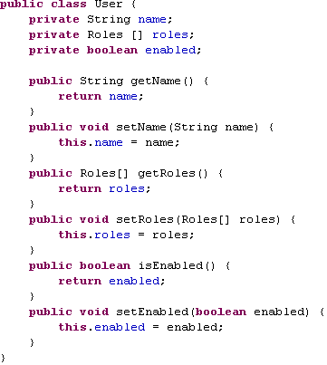
Пример POJO
Страница <number>

Slide 20
Вернемся а JSP: Действия
Действия JSP используют конструкции с синтаксисом XML для управления работой ядра сервлета.
Вы можете динамически подключать файл, многократно использовать компоненты JavaBeans, направить пользователя на другую страницу или сгенерировать HTML для Java plugin.
Страница <number>

Slide 21
Действие jsp:include
Это действие позволяет вам вставлять файлы в генерируемую страницу. Синтаксис действия:
<jsp:include page="относительный URL" flush="true" />
В отличие от директивы include, которая вставляет файл на этапе трансляции JSP страницы, это действие вставляет файл в процессе запроса
Страница <number>

Slide 22
Действие jsp:useBean
Это действие позволяет вам загружать JavaBean для последующего использования на JSP странице.
Синтаксис для указания используемого bean:
<jsp:useBean id="имя" class="пакет.class" type="пакет.class" scope=“область_видимости”/>
id - это идентификатор, используемый для ссылки на bean-компонент в других элементах JSP и скриптлетах
Страница <number>

Slide 23
Действие jsp:useBean - Пример
Рассмотрим данный bean-компонент, объявленный в области действия request:
<jsp:useBean id="user" class="UserBean" type=“PersonBean“ scope="request"/>
В service() методе эквивалентный код сервлета будет выглядеть следующим образом:
PersonBean user = (PersonBean)request.getAttribute("user"); If(user==null) {
user=new UserBean(); request.setAttribute("user",user);
}
Страница <number>

Slide 24
Действие jsp:setProperty
Используется для присвоения значений свойствам ранее описанных beans.
Использование:
<jsp:useBean id="myName" ... /> ...
<jsp:setProperty name="myName"
property="someProperty" ... />
или
<jsp:useBean id="myName" ... > ...
<jsp:setProperty name="myName"
property="someProperty" ... />
</jsp:useBean>
Страница <number>

Slide 25
Действие jsp:setProperty
Параметры:
name – обязательный атрибут служит для задания bean, свойства которого будут устанавливаться
property - обязательный атрибут устанавливает свойство, которое вы хотите установить
value - необязательный атрибут устанавливает значение свойств (если не указан = NULL)
param - Этот необязательный атрибут устанавливает параметр запроса, используемый для получения свойства
Страница <number>

Slide 26
Действие jsp:getProperty
Определяет значение свойства bean, конвертирует его в строку и направляет в поток вывода
Пример:
<jsp:useBean id="itemBean" ... /> ...
<UL>
<LI>Количество предметов: <jsp:getProperty name="itemBean" property="numItems" />
<LI>Цена за штуку:
<jsp:getProperty name="itemBean" property="unitCost" />
</UL>
Страница <number>

Slide 27
Действие jsp:forward
Позволяет вам передать запрос другой странице.
Пример:
<jsp:forward page="/utils/errorReporter.jsp" />
<jsp:forward page=
"<%= какое-нибудьВыражениеНаJava %>" />
Страница <number>

Slide 28
Язык выражений JSP (EL)
Язык EL (Expression Language) был сделан для того, чтобы упростить манипулирование данными в JSP странице.
EL появился в спецификации JSP начиная с версии JSP 2.0.
Страница <number>

Slide 29
Директивы включения и выключения интерпретации EL выражений
Уровень JSP страницы
<%@ page isELIgnored="false" %>
Уровень ДР приложения (web.xml)
<jsp-config>
<jsp-property-group>
<url-pattern>*.jsp</url-pattern>
<el-ignored>true</el-ignored>
</jsp-property-group>
<!-- ... -->
</jsp-config>
Страница <number>

Slide 30
Формат EL выражений
EL выражение записывается в формате ${выражение}.
В следующем примере пользователю выводится сообщение “У вас достаточно денег: true”, если цена товара меньше либо равна количеству денег пользователя.
У вас достаточно денег: ${commodity.price <= user.money}
Страница <number>

Slide 31
Еще пример EL
Поприветствуем товарища ${user.name}
из солнечного ${user.country}!
Здесь user – объект JavaBeans, его можно создать на JSP странице, используя тег jsp:useBean:
<jsp:useBean id="user" class="ru.zahodi-ka.examples.user"/>
country – свойство объекта ru.zahodi-ka.examples.user
Страница <number>

Slide 32
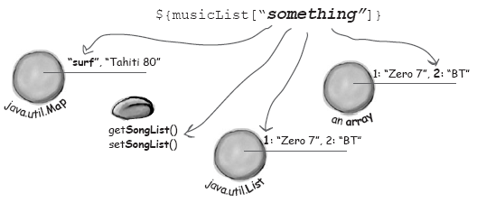
EL: доступ через []
Страница <number>

Slide 33
Расширенные объекты EL
Map атрибутов различных областей видимости
  pageScope
  requestScope
  sessionScope
  applicationScope
Map request параметров
  param
  paramValues
Map request header
  header
  headerValues
Map init параметров
  initParam
pageContext – ссылка на объект pageContext
Страница <number>

Slide 34
Расширенные объекты EL: примеры
Request param name is: ${param.name} <br>
Request param empID is: ${param[“empID”]}
Host is: ${header[“host”]}
Host is: ${header.host}
Страница <number>

Slide 35
Операторы EL
Арифметические:
  сложение (+), вычитание (-), умножение (*), деление (/ или div), остаток от деления (% или mod).
Логические операторы:
  И (&& или and), ИЛИ (|| или or), НЕТ (! или not). Операторы сравнения: == (или eq), != (или ne), < (или lt), > (или gt), <= (или le), >= (или ge).
Оператор empty можно использовать для того, чтобы проверить, определено ли значение или нет (равно null).
Страница <number>

Slide 36
Скажем скриплетам НЕТ!
Исходный текст JSP содержащий скриплеты труден для понимания!
Поддерживать скриплеты в JSP неудобно и не эффективно!
Команда дизайнеров не знает JAVA!
Проблема решается использованием
JSTL и пользовательских (Custom) тэгов.
Страница <number>

Slide 37
JSTL начало
Скачать и скопировать два файла “jstl.jar” и “standard.jar” в каталог WEB-INF/lib
Чтобы использовать JSTL на странице используйте следующее объявление:
<%@ taglib prefix=”c” uri=”http://java.sun.com/jsp/jstl/core” %>
Страница <number>

Slide 38
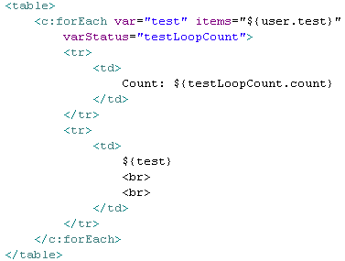
JSTL: <c:forEach> цикл
Страница <number>

Slide 39
Цикл <forEach> - свойства атрибута varStatus
Свойство | Getter | Описание
current | getCurrent() | Элемент (коллекции) для текущей итерации цикла
index | getIndex() | Индекс итерации (начинается с 0)
count | getCount() | Индекс итерации (начинается с 1)
first | isFirst() | Индикатор что текущая итерация является первой
last | isLast() | Индикатор что текущая итерация является последней
begin | getBegin() | Значение первого элемента
End | getEnd() | Значение последнего элемента
Step | getStep() | Значение атрибута Step
Страница <number>

Slide 40
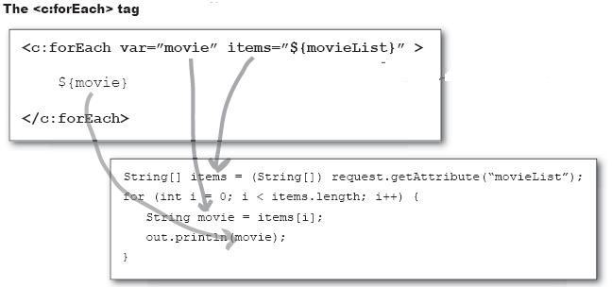
JSTL: <c:forEach>
Страница <number>

Slide 41

JSTL: <c:if> условие
Страница <number>

Slide 42
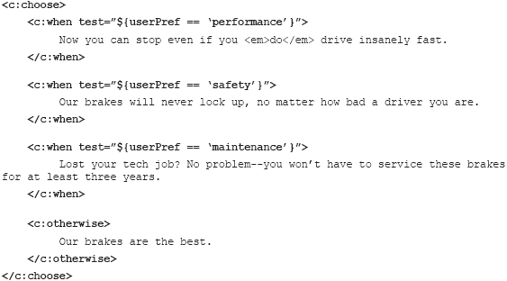
JSTL <c:chose> преключатель
Страница <number>

Slide 43
JSTL – работа с переменными
Установка без использования тела тэга
<c:set var=”userLevel” scope=”session” value=”Cowboy” />
Установка с использованием тела тэга
<c:set var=”userLevel” scope=”session” > Sheriff, Bartender, Cowgirl
</c:set>
Получение
<c:get var=”userLevel” scope=”session” />
Страница <number>

Slide 44
Custom тэги
Построение custom тэгов связано с написанием определенного программного кода.
Технология JSP предусматривает размещение этого кода в отдельном программном модуле - библиотеке custom тэгов.
Страница <number>

Slide 45
Подключение библиотеки тэгов
Осуществляется с помощью директивы taglib.
Пример:
<%@ taglib uri="/exttags.tld" prefix="dscat" %>
объявляет, что в JSP странице используется библиотека дополнительных тэгов, название каждого из которых начинается с префикса dscat.
Например:
<dscat:pageheader>All Customers</dscat:pageheader>
Страница <number>

Slide 46
Вопросы?
Страница <number>

